Slide 1

ThinkTrap
通过无限思考对黑盒大语言模型服务
发起拒绝服务攻击
ThinkTrap: Denial-of-Service Attacks against
Black-box LLM Services via Infinite Thinking
Network and Distributed System Security Symposium · 2026
作者：Yunzhe Li, Jianan Wang, Hongzi Zhu, James Lin, Shan Chang, Minyi Guo
作者单位：上海交通大学、东华大学
指导老师：赵莽 武汉大学
汇报人：吴昊
汇报日期：2026年10月18日
Notes:
【演讲者备注仅为参考，并非实际汇报所讲】
各位老师、同学好，我是吴昊，指导老师是赵莽老师和何艺老师，今天汇报的是 NDSS 2026 论文 ThinkTrap，它关注的问题是：一条看起来很短的请求，为什么仍可能长时间占用模型服务的资源？

Slide 2
问题背景
方法原理
实验与防御
总结思考
附录
01
汇报目录
四个问题贯穿本次汇报
01
问题背景
少量请求为什么也可能拖慢服务？
02
方法原理
看不到模型内部，怎样搜索长输出提示？
03
实验与防御
方法是否有效，服务和防御表现如何？
04
总结思考
证据支持哪些结论，还需要怎样验证？
Notes:
汇报分成四部分：先解释少量请求为什么也会带来资源风险，再讲 ThinkTrap 怎样在黑盒条件下搜索提示，然后看长输出、服务退化和防御的实验，最后讨论证据的适用范围和我的验证思路。

Slide 3
问题背景
方法原理
实验与防御
总结思考
附录
01
问题背景：服务场景
请求很少，服务仍可能变慢
正常用户
持续生成
共享推理服务
持续占用计算与缓存
资源由多条请求共享
长输出请求
等待中的请求
异常长生成
请求次数较少，计算负载仍可能很高。
Notes:
先看一个共享服务的场景：正常用户与长输出请求使用同一套推理资源，如果一条请求持续生成，它就会持续占用计算和缓存，其他请求可能需要等待。即使单位时间内的请求数不多，每条请求的工作量也可能很大，所以仅限制请求次数，并不能直接保证服务负载很低。这里画的是资源竞争的机制示意，具体会不会影响其他用户，还要看后面的本地服务实验。

Slide 4
问题背景
方法原理
实验与防御
总结思考
附录
01
问题背景：推理资源
输出越长，资源占用越久
生成过程
输入
预填充
token 1
token 2
token 3
……
处理输入，建立初始缓存
逐步解码：持续执行模型计算
计算持续执行
一次生成一个 token，输出越长，占用时间越久。
上下文缓存保留
KV 缓存复用历史信息，长生成增加缓存占用。
仅为机制示意，实际开销受模型和服务实现影响。
Notes:
这里先解释两个术语，token 是模型处理文本的基本单位，可能是一个字、一个词的一部分或一个符号，不一定等于一个汉字或一个英文单词。模型先处理输入，完成预填充，再逐步生成新的 token，生成得越久，计算资源就被占用得越久。KV 缓存中的 K 和 V 分别是注意力机制使用的键和值，它们保存历史位置的中间结果，让模型生成后续 token 时能够复用历史信息。长生成会继续保留并增加这类缓存，但具体显存和时间成本取决于模型、缓存管理和服务实现，不能统一说成严格线性增长。

Slide 5
问题背景
方法原理
实验与防御
总结思考
附录
01
问题背景：研究问题
只看输入输出，怎样找到高消耗提示？
无法访问参数和梯度，如何用有限的查询预算，
找到诱导异常长输出的短提示？
可观察
文本
不可访问
提交的文本
返回的输出及其长度
模型参数与梯度
内部概率信息
长度反馈
API 边界
实际限制：查询有成本，服务可能限制速率与输出长度。
Notes:
论文的问题可以表述为：只能提交文本、读取输出，既拿不到模型参数和梯度，也看不到内部概率信息时，怎样用有限的查询预算找到诱导异常长输出的短提示？这里的黑盒说的是访问条件，并不单指闭源模型，开源模型通过受限 API 使用时也可能处于黑盒条件。搜索本身需要查询并付出成本，而且接口可能同时限制访问速率和输出长度，这些都是方法要面对的约束。

Slide 6
问题背景
方法原理
实验与防御
总结思考
附录
01
问题背景：相关工作
现有方法各有不同局限
路线
主要做法
本文针对的不足
语义诱导
复杂任务或长回答要求
依赖具体模型，稳定性有限
梯度优化
利用内部梯度或概率优化提示
难以直接用于严格黑盒 API
启发式搜索
扰动、替换或演化输入文本
有限预算下搜索效率可能不足
ThinkTrap：在黑盒条件下，提高长输出提示的搜索效率。
Notes:
现有路线大致可以分成三类：第一类通过复杂任务或长回答要求来诱导生成，但效果可能依赖具体模型；第二类利用梯度或内部概率优化提示，却难以直接用于严格黑盒接口；第三类在文本上做扰动、替换和演化，但有限预算下的效率仍是问题。这个表是按论文组织的比较，并不是所有相关方法的全面排名。ThinkTrap 的切入点是在只拿到输出长度反馈的条件下，提高搜索长输出提示的效率。

Slide 7
问题背景
方法原理
实验与防御
总结思考
附录
01
问题背景：研究难点
文本离散，搜索空间又很大
难点一
引入连续表示
文本离散
用公开词嵌入表转换为文本
难点二
在低维子空间中搜索
完整嵌入空间维度高
用无梯度方法更新候选
向量可以连续变化，但转换后的 token 可能突然改变，因此输出长度也可能跳变。
Notes:
困难一是文本离散，困难二是完整提示的嵌入空间很大，所以论文先把候选表示成向量，再把搜索限制在低维空间，并用无梯度方法更新候选。这里需要区分向量与文本：向量可以连续变化，但当它跨过最近邻的分界线时，转换后的 token 可能突然改变，模型输出长度也可能随之跳变。因此，连续表示方便了搜索，却不意味着解码后的目标一定连续或可微；低维搜索是否有效，还需要实验支持。

Slide 8
问题背景
方法原理
实验与防御
总结思考
附录
02
汇报目录
敲重点，需要LLM知识基础
01
问题背景
少量请求为什么也可能拖慢服务？
02
方法原理
看不到模型内部，怎样搜索长输出提示？
03
实验与防御
方法是否有效，服务和防御表现如何？
04
总结思考
证据支持哪些结论，还需要怎样验证？
Notes:
前面看到的是少量请求仍可能占用很长时间。接下来回答第二个问题：看不到目标模型内部时，ThinkTrap 怎样用有限查询找到长输出提示？先看整体流程，再逐步解释低维搜索、文本解码和长度反馈。

Slide 9
问题背景
方法原理
实验与防御
总结思考
附录
02
方法原理：流程概览
ThinkTrap先搜索提示，再用于线上请求
提示搜索阶段
低维向量 z
投影嵌入 E
解码提示 p
目标 API
输出长度 o
无梯度优化
低维投影
近邻解码
查询模型
评分
长度反馈 → 更新分布 → 新的低维候选
公开模型只提供词表与嵌入
后续服务实验
搜索得到的提示
线上请求
观察服务性能
搜索阶段同样需要查询目标 API。
Notes:
先沿着上面一行看：搜索算法采样低维向量 z，用固定矩阵投影成嵌入，再借助公开模型的词嵌入表转换成提示文本 p，最后查询目标 API，得到输出长度 o。这个长度返回给搜索算法，用来调整分布，再采样下一批候选，页面上的中文名称分别说明了无梯度优化、低维投影、近邻解码和查询模型四个环节。下面一行是后续服务实验：使用搜索到的提示，再观察服务性能。论文把前一个阶段称为离线提示生成，是相对于后续压力实验而言，搜索阶段本身仍然访问目标 API。

Slide 10
问题背景
方法原理
实验与防御
总结思考
附录
02
方法原理：低维投影
在低维空间里搜索提示
完整提示嵌入
待优化变量 z
409,600
固定随机矩阵 A
20
维
维
投影
论文说明示例
100 个 token × 4096 维
实验设置
m = 20
e = Az ∈ ℝ
Ld
E = reshape(e, L, d)
L：提示 token 数；d：每个 token 的嵌入维度；m：低维搜索维度。
e 是展平的 Ld 维向量；E 按 L 行、d 列排列，A 固定。
100-token 为规模示例；主实验 L = 20、m = 20。只搜索 z，不修改模型权重。
Notes:
先定义符号：L 是提示的 token 数，d 是每个 token 的嵌入维度，完整提示一共有 L 乘 d 个数，而 m 是实际搜索的低维向量 z 的维度。左边的四十万九千六百来自论文的规模说明例子，即一百个 token、每个四千零九十六维；右边的二十是实验采用的搜索维度，不能把说明例子的提示长度与主实验混为一谈。公式 e 等于 A 乘 z，其中 A 有 Ld 行、m 列，所以乘积 e 是 Ld 维向量，再通过 reshape 把同一组数按 L 行、d 列排成矩阵 E，元素总数没有改变。A 在搜索中固定，只调整 z 的采样分布，既不需要获取目标模型权重，也不修改它的权重；这种做法减少了变量，但同时限制了可以搜索的方向。

Slide 11
问题背景
方法原理
实验与防御
总结思考
附录
02
方法原理：近邻解码
用公开模型的词嵌入表，将向量转换为提示文本。
公开词嵌入表中的候选 token
位置向量 eᵢ
T₁
T
sur
3
最近 token 的索引 jᵢ
e
i
T₆
最近邻：选第 3 个 token
对应 token，组成文本
j
= arg min
‖e
− T
sur
‖
i
j
i
j
2
提交目标 API
eᵢ：提示第 i 个位置的向量；Tⱼˢᵘʳ：公开模型第 j 个 token 的嵌入。
arg min：找出距离最小的索引；‖·‖₂：欧氏距离；再取对应的 token。
逐位置重复，拼成提示文本；是否有效，仍由目标 API 的输出检验。
Notes:
API 接收的是文本，因此要把矩阵 E 中每个位置的向量转换成 token：公式里的 e 下标 i，是第 i 个提示位置的向量；T 上标 sur、下标 j，是公开模型词嵌入表中第 j 个 token 的向量，sur 表示代理模型。双竖线下标二表示欧氏距离，arg min 的意思是遍历候选索引 j，找到使这个距离最小的那个索引 j 下标 i，再取出对应的 token，图中示意选择第 3 个候选。按所有位置重复这个操作，把得到的 token 序列还原成提示文本，才能提交目标 API。这里把最近邻的索引与对应 token 分开写清楚；公开模型只提供解码所需的嵌入表，并不预测目标模型表现，而且目标 API 可能重新分词，所以代理侧二十个 token 不保证在目标侧也恰好是二十个。

Slide 12
问题背景
方法原理
实验与防御
总结思考
附录
02
方法原理：查询反馈
输出长度就是搜索反馈
候选文本 p
API
优化目标
max_{z} F(z)
返回输出
F(z) = Length(API(Decode(Az)))
以生成 token 数得到长度 o
让返回的输出长度尽可能大
这是可观察的黑盒评分，并非模型内部梯度。
Notes:
候选文本送入 API 后，论文主要用返回的生成 token 数作为评分，输出越长，搜索目标值越高。右侧的合写公式表示：从 z 出发，先投影，再把展平向量按位置整理并解码成文本，查询 API，最后统计输出长度；因此这里的 Decode 包含上一页讲过的整理和逐位置解码。这个评分是可观察的黑盒反馈，并不是模型内部梯度，而且采样随机性会让同一个提示得到不同长度的输出。首先要证明的是能找到长输出提示，长输出是否造成服务退化还需要独立实验。

Slide 13
问题背景
方法原理
实验与防御
总结思考
附录
02
方法原理：无梯度搜索
根据候选表现调整搜索分布
协方差矩阵自适应进化策略（CMA-ES）
教学示例：采样三个候选，按输出长度排序，选前两名；数值和权重仅为说明之用。
① 采样、评分、选择
② 新中心更靠近入选候选
候选
输出长度
排序与选择
C
zA
400 tokens
未入选
zB
2800 tokens
第 2，入选
A
B
旧中心 μₜ
新中心 μₜ₊₁
zC
3900 tokens
第 1，入选
蓝：未入选 A
绿：入选 B、C
k
t
μ
=
∑
w
z
z₍ⱼ₎ᵗ：本轮按输出长度排序后，第 j 名的候选。
wⱼ：正权重，合计为 1；本例第 1 名权重为 0.7。
t+1
j
(j)
j=1
本例：μ
= 0.7z
+ 0.3z
t+1
C
B
均值 μ 决定搜索中心；协方差 Σ 调整方向与范围，让下一轮更偏向 B、C 所在区域。
Notes:
这里用一个教学示意把更新过程讲具体，三个候选 A、B、C 的输出长度分别设为四百、两千八百和三千九百个 token，这些数值、权重和位置都不是论文实验结果。按长度从大到小排，C 是第一名、B 是第二名，选择这两个，蓝色的 A 不入选，绿色的 B 和 C 入选，所以颜色旁边也标出了文字含义。公式里 z 的括号下标 j 指排序后的第 j 名候选，上标 t 是当前轮次，w 下标 j 是正权重且总和为一；若给 C 权重零点七、B 权重零点三，新中心就是零点七乘 C 向量加零点三乘 B 向量，因此它位于 B、C 之间并更靠近 C。均值 μ 决定搜索中心，协方差 Σ 决定采样方向与范围，下一轮会更偏向入选候选所在的区域，但仍然是从分布中采样，不是机械地重复同一条提示。论文使用协方差矩阵自适应进化策略，也就是 CMA-ES，英文全称是 Covariance Matrix Adaptation Evolution Strategy，这里展示的是论文的概括更新过程，不能把这一页当作完整算法实现。

Slide 14
问题背景
方法原理
实验与防御
总结思考
附录
02
方法原理：线上请求
请求间隔短于占用时间，就可能积压
时间推进
请求 1
请求 2
请求 3
请求 4
多个请求同时占用资源
进入间隔短于持续生成时间，资源占用可能重叠。
实际影响大小取决于服务容量、调度和隔离策略。
Notes:
找到提示以后，再看这些提示在服务侧可能产生什么影响：图中每一条横带表示一条请求持续生成的时间，下一条请求已经进入时，前面的请求可能还没有结束。如果进入间隔短于持续占用时间，就可能有多条长请求同时占用计算与缓存，进而积压。这里仍是概念示意，真实服务可以并行处理，是否失效取决于容量、调度和资源隔离，不能只用一条简单公式就推出失效时刻。

Slide 15
问题背景
方法原理
实验与防御
总结思考
附录
03
汇报目录
思考如果让你设计实验会如何做
01
问题背景
少量请求为什么也可能拖慢服务？
02
方法原理
看不到模型内部，怎样搜索长输出提示？
03
实验与防御
方法是否有效，服务和防御表现如何？
04
总结思考
证据支持哪些结论，还需要怎样验证？
Notes:
方法已经说明：先搜索提示，再用它观察服务。现在看实验证据，依次回答三个问题：能否找到长输出、服务是否真的变慢、防御能缓解多少影响。每张图都按对应的模型和部署条件解读。

Slide 16
问题背景
方法原理
实验与防御
总结思考
附录
03
实验与防御：实验设计
实验分别检验输出、服务和防御
实验层次
实验对象
回答的问题
提示效果
8 个模型的 API 接口
有限预算能否诱导长输出？
DS Llama 8B
4 张 RTX 2080 Ti
服务影响
是否出现时延、吞吐与显存变化？
DeepSeek Llama 70B
8 张 Ascend 910B
防御效果
检测和调度能缓解多少影响？
API 实验：L = 20，m = 20，单次输出上限 4096。
对比方法：Decoy、Semantic、LLMEffiChecker、Sponge。
Notes:
实验分成三个层次：首先在八个模型的 API 接口上比较长输出效果，其次在本地部署上观察首 token 时延、吞吐和显存，再换一个本地服务配置比较防御。API 主效果实验的提示长度和低维维度都是二十，单次生成上限是四千零九十六，每个预算档重复五次；低维维度的参数实验则取二十次独立试验的平均，这两种重复口径不混用。四个基线分别是 Decoy、Semantic、LLMEffiChecker 和 Sponge，对应复杂问题、增加长回答要求、词级扰动和遗传搜索。API 长度实验与本地服务实验的输出上限和硬件条件不同，下面每张结果图都按它自己的配置解读。

Slide 17
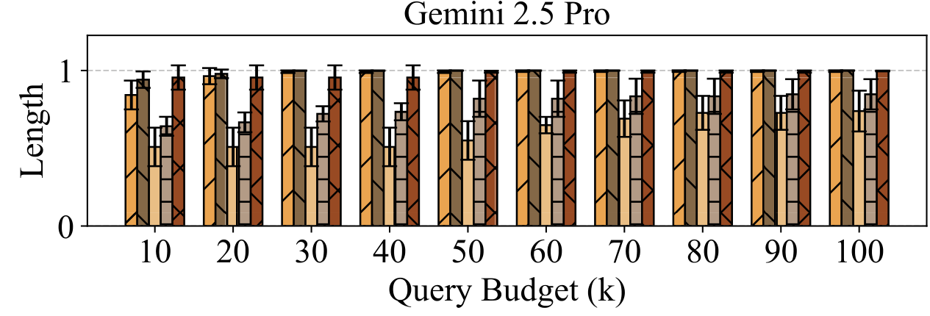
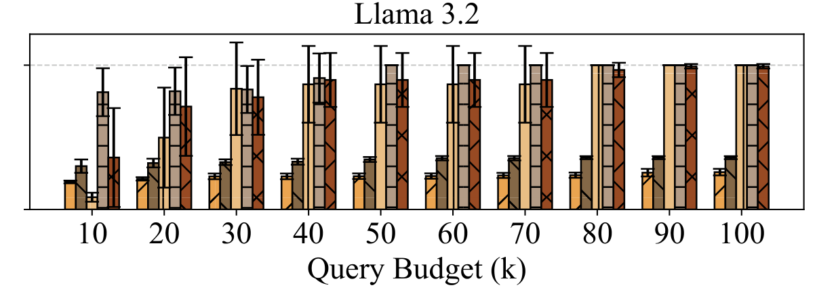
问题背景
方法原理
实验与防御
总结思考
附录
03
实验与防御：基线对比
有限预算也能找到接近上限的输出
10k–20k：已接近输出上限
10k–20k：Sponge 输出更长
Gemini 2.5 Pro：
Llama 3.2：
较低预算下已接近输出上限。
很低预算下，Sponge 输出更长。
纵轴：输出长度 / 4096；横轴：搜索预算，按正文以千 token 计。
到输出达到 4096 上限，说明可诱导长生成；但不能据此推出无限生成。
Notes:
先读坐标：纵轴是输出长度除以四千零九十六，所以接近一意味着到达这次实验的观测上限；横轴是搜索预算，图中写 Query Budget，但正文按 token 预算计，十 k 不能读成一万次 API 调用。绿色框和箭头对应左图的十 k 到二十 k 预算区间，可以看到 Gemini 上 ThinkTrap 已经得到接近上限的输出。右图也标出相同的低预算区间，Llama 3.2 上 Sponge 的输出更长，这个例外需要保留，所以不能说所有模型的每一个预算点都是 ThinkTrap 最好。整体支持的是它能在有限预算下搜索长输出提示，而到达四千零九十六的截断上限，并不等于实验直接观察到了无限生成。

Slide 18
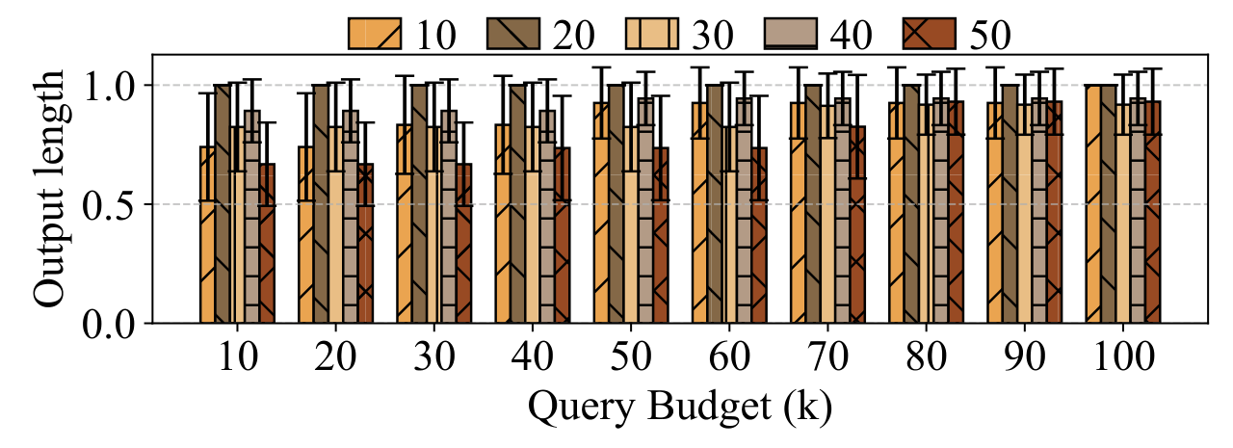
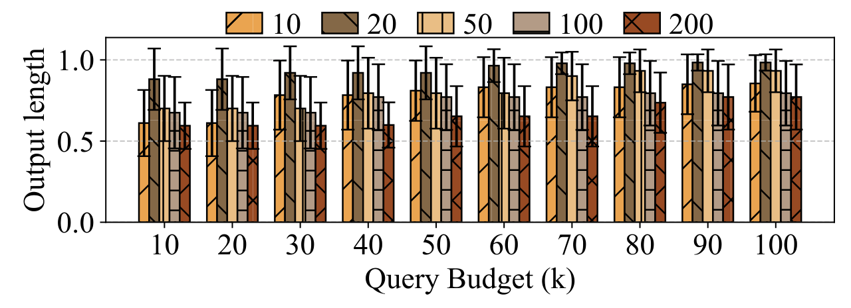
问题背景
方法原理
实验与防御
总结思考
附录
03
实验与防御：参数分析
更长提示、更高维度并不总是更好
提示长度 L
提示太短：候选表达有限
提示太长：搜索更困难
维度太少：表达能力受限
维度太高：固定预算不足
低维变量维度 m
本文在 DS R1 上采用
L = 20，m = 20
Notes:
这页考察两个参数，上图改变提示长度 L，下图改变低维变量的维度 m，二者都不是越大越好。提示太短可能缺少表达能力，太长又会增加搜索难度；维度太低限制搜索方向，维度太高则可能让固定预算不足以有效探索。作者在这些条件下采用 L 等于二十、m 等于二十，这是当前模型与预算下的实用选择，而不是所有模型的统一最优值。它是参数敏感性实验，也不能替代对各个模块贡献的消融。

Slide 19
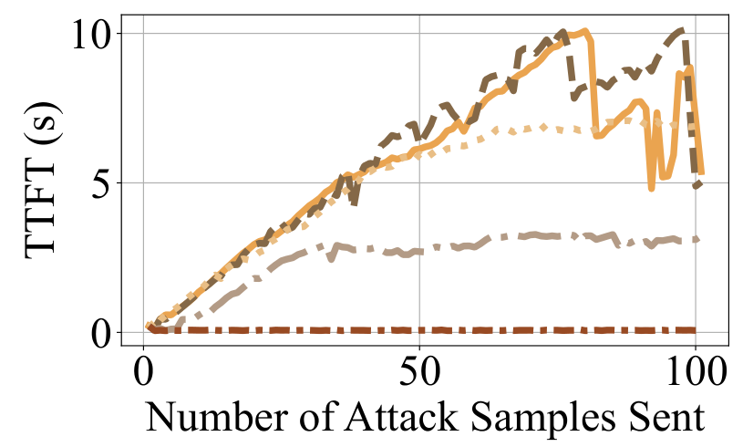
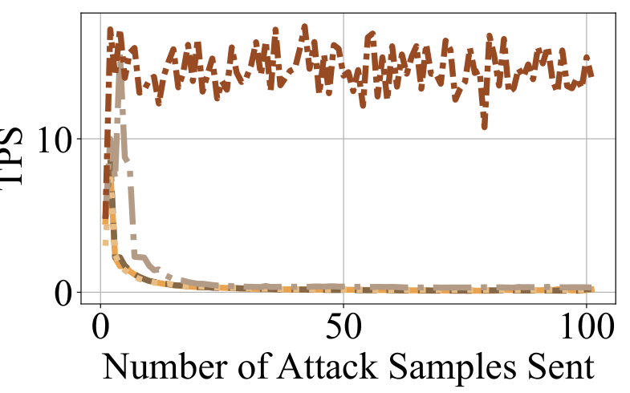
问题背景
方法原理
实验与防御
总结思考
附录
03
实验与防御：服务退化
低频请求也能拖慢本地服务
实验条件
DS Llama 8B
4 张 RTX 2080 Ti
Transformers
10 RPM
TTFT：首 token 等待时间
TPS：每秒生成 token 数
请求累积后
首 token 时延上升
生成吞吐下降
横轴：已发送的攻击样本数。
图中 unlimited 实际仍受 32,768 上限限制。
Notes:
下面检验服务影响，图中配置是本地 DS Llama 8B、四张 RTX 2080 Ti，请求速率为每分钟十条。TTFT 是从提交请求到收到第一个 token 的等待时间，TPS 是每秒生成的 token 数，不能直接等同于每秒完成了多少条请求。随着已发送的攻击样本增加，部分输出上限配置下首 token 等待时间明显上升、生成吞吐下降，说明长生成带来的资源占用在这个部署中已经影响服务。这个结论对应图中的硬件、模型、调度和输出上限，不直接外推成所有公开平台都会同样失效。

Slide 20
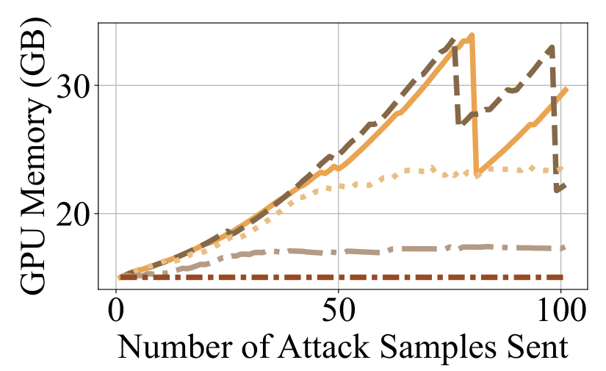
问题背景
方法原理
实验与防御
总结思考
附录
03
实验与防御：输出限制
输出上限能缓解攻击，也会限制任务
显存随未完成生成累积
输出限制
实验结果
1024
tokens
明显性能退化
256
tokens
影响减轻，仍有变化
128
TTFT 与 TPS
tokens
相对稳定
上限越严格，正常长回答受到的限制也越大。
Notes:
显存曲线补充说明了资源占用的变化，这里要按多设备实验的统计口径解读，不能把总量当成单张卡的占用。把输出上限收紧到一百二十八个 token 时，TTFT 和 TPS 相对稳定，说明限制单条请求的工作量可以缓解影响。与此同时，这样的限制也可能截断正常的长回答，短分类任务和长推理任务的可接受程度并不一样。因此我保留缓解效果，也把任务代价作为需要评估的问题，不直接沿用任何应用中都不可行的绝对判断。

Slide 21
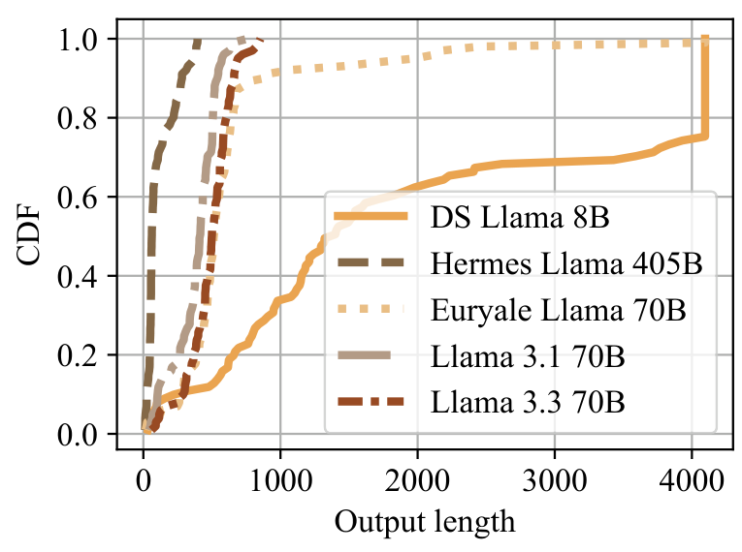
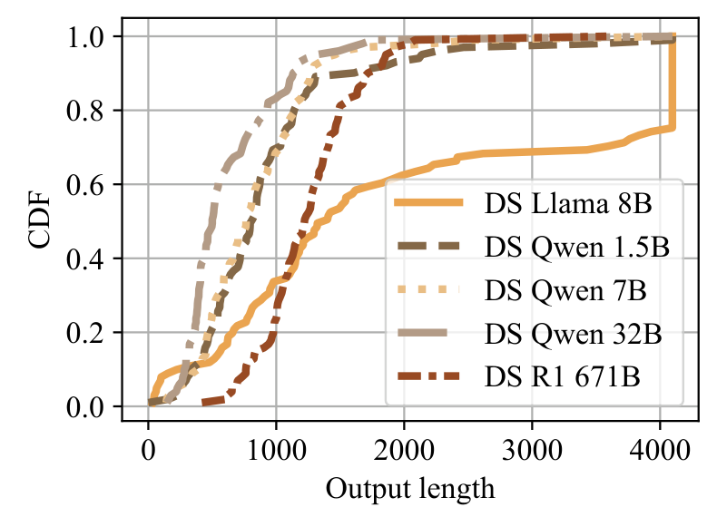
问题背景
方法原理
实验与防御
总结思考
附录
03
实验与防御：提示迁移
提示迁移范围有限
同属 Llama 家族
R1 及蒸馏相关模型
其他模型：源提示迁移效果有限。
多模型搜索 ≠ 同一提示普遍迁移
源模型：DS Llama 8B；同一累计比例下，曲线越靠右，输出越长。
Notes:
这里研究的是把同一条源提示迁移到其他模型，先解释 CDF：它叫累计分布函数，纵轴表示输出长度不超过横轴数值的比例，因此比较同一累计比例时，曲线越靠右，通常表示输出越长。图中源模型是 DS Llama 8B，同属 Llama 家族或有蒸馏及训练来源联系的模型出现了部分迁移效果，而其他模型上的源提示效果有限。论文把一组模型称为同 SFT 数据组，SFT 就是监督微调，但这样的分组现象只能提供线索，还没有排除训练配置、版本和解码策略的影响。因此，对多个模型分别搜索都有效，与一条提示能够普遍迁移，是两个不同结论。

Slide 22
问题背景
方法原理
实验与防御
总结思考
附录
03
实验与防御：防御机制
防御可检查输出，也可约束资源占用
检查输出：4-gram 是连续四个 token 构成的片段
t1
t2
t3
t4
t5
t6
滑动窗口统计重复频率，
重复过多则提前终止。
片段 1：t₁…t₄
片段 2：t₂…t₅
长输出未必有大量字面重复。
约束资源：按轮分配生成额度
VTC = Virtual Token Counter，虚拟 token 计数器
分配生成额度
额度用完暂停
保存运行状态
重新排队等待
达到限制后可暂停并保留状态，也可终止生成并释放资源。
暂停后可以继续生成，直接终止则可能截断答案，两者对正常长任务的影响不同。
Notes:
第一种防御检查输出中的重复，4-gram 指连续四个 token 构成的片段，比如先看 t 一到 t 四，再向后滑动一个位置，看 t 二到 t 五，并统计窗口内这些片段的重复频率。重复过多的请求会被提前终止，但长输出不一定表现为大量简单字面重复，所以这种检测有局限。第二种是资源调度，VTC 的英文是 Virtual Token Counter，也就是虚拟 token 计数器；按照论文第 VIII-A 节的方法描述，每轮给请求分配生成额度，额度用完就暂停，保存状态，再排到其他等待请求之后，让其他请求获得服务机会。需要特别区分的是，第 VIII-B 节结果描述又写成达到限制后终止生成并释放资源，暂停后继续与直接结束请求的行为不同，不能在讲述中把二者当成同一个操作。

Slide 23
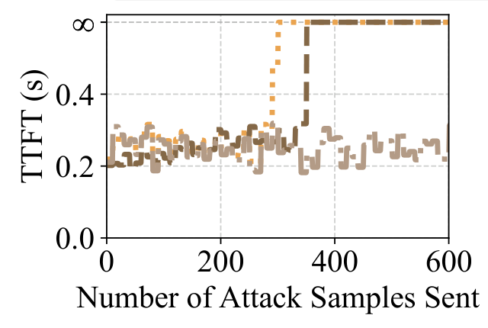
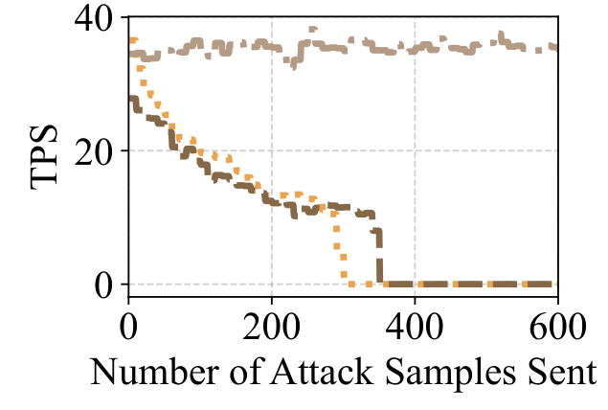
问题背景
方法原理
实验与防御
总结思考
附录
03
实验与防御：防御效果
资源调度更有效，但仍需看对正常请求的影响
DeepSeek Llama 70B · MindIE · 8 张 Ascend 910B · 10 RPM
TTFT：首 token 时延
TPS：生成吞吐
重复检测只延缓退化。
还需验证：长任务时延、答案完整性与公平性。
在该单用户攻击设置下，资源调度保持了较稳定的 TTFT 与 TPS。
Notes:
这页对应另一个本地配置：DeepSeek Llama 70B、MindIE、八张 Ascend 910B、每分钟十条请求，在该单用户攻击设置下，重复检测主要延缓退化，资源调度则保持了较稳定的首 token 时延和生成吞吐。图中无穷符号是服务失效的绘图标记，不能直接当作可用于计算倍率的实测时延，而且图中的可用性改善也不代表已经完整量化了正常长任务的时延、答案完整性和公平性代价。到这里先集中回答三个研究问题：这些实验说明，ThinkTrap 能在黑盒条件下搜索长输出提示；这些提示在本文的本地部署中造成了服务退化；资源调度比重复检测提供了更有效的缓解。下面再讨论这些结论的适用范围。

Slide 24
问题背景
方法原理
实验与防御
总结思考
附录
04
汇报目录
读罢这篇论文我们究竟得到什么
01
问题背景
少量请求为什么也可能拖慢服务？
02
方法原理
看不到模型内部，怎样搜索长输出提示？
03
实验与防御
方法是否有效，服务和防御表现如何？
04
总结思考
证据支持哪些结论，还需要怎样验证？
Notes:
实验显示了长输出和本地服务退化，也暴露了迁移与防御的边界。最后一部分把论文证据与我的判断分开，再讨论还需要哪些验证。

Slide 25
问题背景
方法原理
实验与防御
总结思考
附录
04
总结思考：主要结论
实验验证了长输出和本地服务风险，但结论仍受本文实验条件限制。
实验结果
可以据此得出的结论
输出接近 4096 上限
异常长生成；
但不能据此得出无限生成。
该部署下可用性风险显著；
无法直接推出所有平台同样失效。
本地服务出现退化
同一提示跨模型效果不同
提示迁移存在边界；
共享训练来源是否为原因，仍需控制变量实验。
Notes:
这些实验说明了论文的价值，但结论的范围要与证据匹配：输出接近四千零九十六上限，支持异常长生成，还不足以证明一个真正无限的过程。本地服务出现退化，支持该部署下的可用性风险，也不能直接推成所有平台都会以同样方式失效。同一提示在不同模型上的效果有差异，说明迁移存在边界，但共享训练来源是否就是原因，还需要受控对照。这些限制不会抵消论文价值，而是说明后续复现应该补充哪些证据。

Slide 26
问题背景
方法原理
实验与防御
总结思考
附录
04
总结思考：方法验证
低维搜索的作用还需要做消融实验
我初读时的疑问：效果提升有多少来自低维投影，
又有多少来自搜索算法本身？
固定模型、提示长度与预算
改变搜索维度
改变搜索策略
低维搜索 ↔ 全维搜索
CMA-ES ↔ 随机搜索
记录：输出长度、重复试验波动、不同文本候选的比例。
Notes:
我的第一个验证问题是：效果提高有多少来自低维投影，又有多少来自搜索算法本身？可以固定模型、提示长度与查询预算，一方面比较低维与全维搜索，另一方面比较 CMA-ES 与随机搜索，记录输出长度、重复试验波动，以及真正不同的文本候选所占比例。最后一项很重要，因为连续空间里多个向量可能解码成同一条文本，不能只看向量采样数量就认为探索很充分。如果全维搜索在相同资源条件下根本无法运行，应报告其可行性和资源需求，而不是简单记作攻击失败；这仍是验证建议，不是已经完成的实验。

Slide 27
问题背景
方法原理
实验与防御
总结思考
附录
04
总结思考：防御评估
防御评估应同时观察正常请求
等待
正常短请求
正常请求首 token 时延
服务调度
完成
正常长请求
比较不同防御
完成率与完成时间
质量
高消耗请求
答案完整性与任务质量
目标：服务保持可用，正常长任务也能获得完成机会。
Notes:
我的第二个建议是把正常用户一起放进防御评估，混合正常短请求、正常长请求与高消耗请求，比较不同防御。除了正常请求的首 token 等待时间，还要记录完成率、完成时间和答案完整性，并观察任务质量，尤其区分中途暂停后继续和直接终止的效果。也可以比较按用户的计算额度与可恢复的分段生成，考察它们能否在维持服务可用的同时，为正常长任务保留完成机会。这些结果还需要在获授权的本地环境中测量，不能把预期改善写成论文已经验证的新结论。

Slide 28
问题背景
方法原理
实验与防御
总结思考
附录
04
总结思考：总结与讨论
可用性防护需要考虑每次请求的工作量
主要发现
黑盒访问下，也能搜索到诱导异常长输出的提示。
方法要点
ThinkTrap 在低维空间搜索候选提示，将候选向量转换为文本，
并根据模型的输出长度调整下一轮搜索。
个人判断
防御应结合资源占用与任务需求，评价可用性和质量。
感谢大家聆听，欢迎友好讨论
资源调度限制策略需要做到，既抑制异常资源占用，也保证正常长任务的完成率与答案质量。
Notes:
最后归纳三点：论文表明，黑盒访问下也能搜索到诱导异常长输出的提示；ThinkTrap 在低维空间搜索候选提示，将候选向量转换为文本，并根据模型的输出长度调整下一轮搜索；我的判断是，可用性防护还应结合每次请求的资源占用与正常任务需求，同时评价服务表现和答案质量，谢谢各位，欢迎讨论。

Slide 29
问题背景
方法原理
实验与防御
总结思考
附录
A1
附录：实验配置与指标
实验设置与指标的口径
8 个模型
输出长度
Gemini 2.5 Pro · Lumimaid · Magistral · GPT o4
单次返回的生成 token 数
MAI DS R1 · DS Qwen3 · Llama 3.2 · DS R1
TTFT
API：Model Router 接口
请求提交至首 token 的时间
提示搜索：L = 20，m = 20，温度 1.0
TPS
主效果：10k～100k tokens 预算
每秒生成 token 数
单次输出上限 4096；每档预算重复 5 次
显存占用
模型名保留论文实验时的称呼。
预算口径为 token，不等同 API 调用次数。
区分单设备与多设备统计
Notes:
这里集中列出八个模型和主要实验口径，模型名称保留论文实验时的叫法，不代表今天产品的名称或状态。提示搜索采用 L 等于二十、m 等于二十和温度一点零，主效果预算为十 k 到一百 k 个 token，单次输出上限四千零九十六，每档重复五次。输出长度统计单次返回的生成 token 数，TTFT 衡量首 token 等待时间，TPS 衡量每秒生成的 token 数，显存占用还要区分单设备与多设备统计。横轴写 Query Budget，正文却按 token 预算表述，论文也没有完整列出输入、输出、失败重试和路由开销的可审计账单，所以不要换算成 API 调用次数或端到端总成本。

Slide 30
问题背景
方法原理
实验与防御
总结思考
附录
A2
附录：数学细节
低维投影与搜索分布的数学表达
e = Az ∈ ℝ
Ld
变量
维度
含义
z
m
低维搜索向量
E = reshape(e, L, d)
z ∈ ℝ
m
, A ∈ ℝ
Ld × m
A
Ld × m
固定随机矩阵
A 固定，只更新 z 的采样分布。
e
Ld
展平后的嵌入
z
t
∼ N(μ
, Σ
)
E
L × d
提示嵌入矩阵
i
t
t
k
t
μ
=
∑
w
z
t+1
j
(j)
L：提示 token 数；d：每个 token 的嵌入维度。
m：低维搜索向量 z 的维度。
j=1
z₍ⱼ₎ᵗ 是本轮第 j 名候选；wⱼ > 0，合计为 1。
μ 是搜索中心，Σ 控制采样方向与范围。
reshape 只重新排列元素，不改变元素总数；E 的第 i 行就是解码时使用的 eᵢ。
搜索更新沿用论文的概括表达；完整 CMA-ES 实现还包含其他机制。
Notes:
这页补充维度检查：z 有 m 个分量，A 是 Ld 行、m 列，乘积 e 因而有 Ld 个分量，再把它整理成 L 行、d 列的矩阵 E，E 的第 i 行就是代理解码使用的 e 下标 i。L 是提示 token 数，d 是每个 token 的嵌入维度，m 是低维搜索维度，reshape 只重新排列元素，不改变元素总数。候选从均值 μ 和协方差 Σ 决定的高斯分布中采样，再按 API 返回的输出长度从大到小排序，以合计为一的正权重组合前 k 名得到新中心。这里沿用论文对更新过程的概括表达，完整 CMA-ES 还包含其他机制；原文表一对 m 的描述与第五节公式也不完全一致，因此本汇报以第五节的公式定义为准。

Slide 31
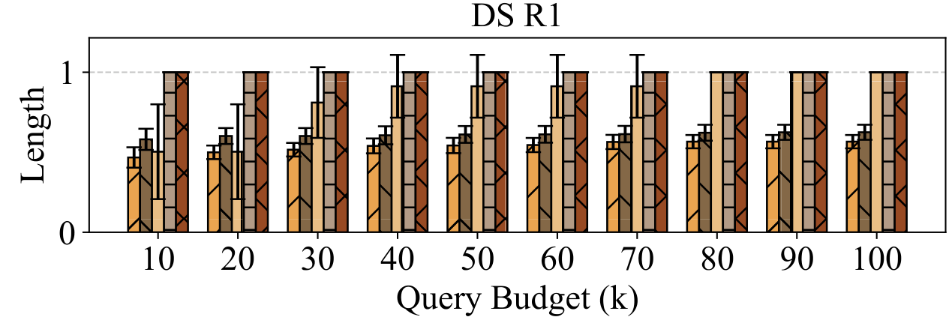
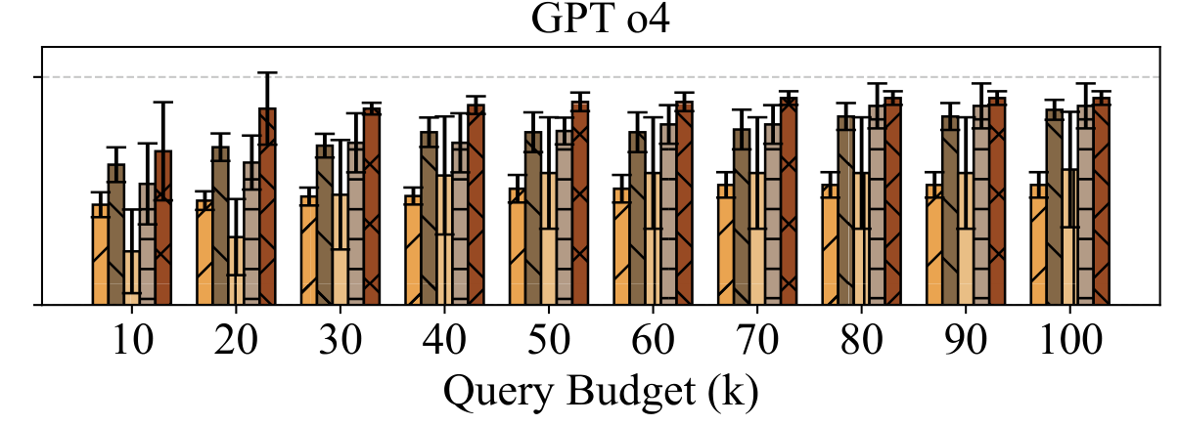
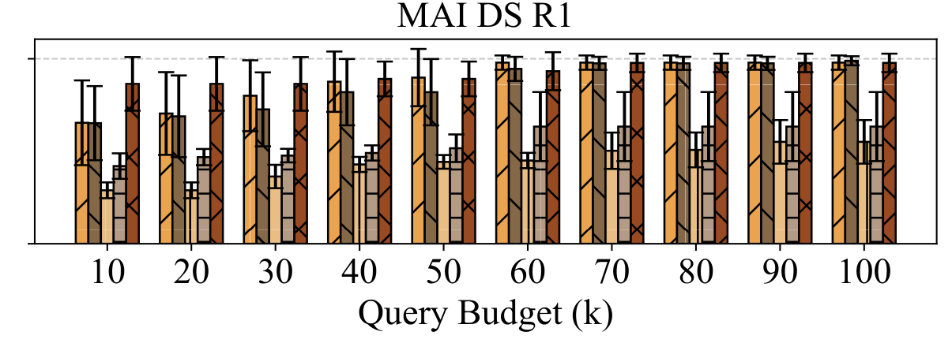
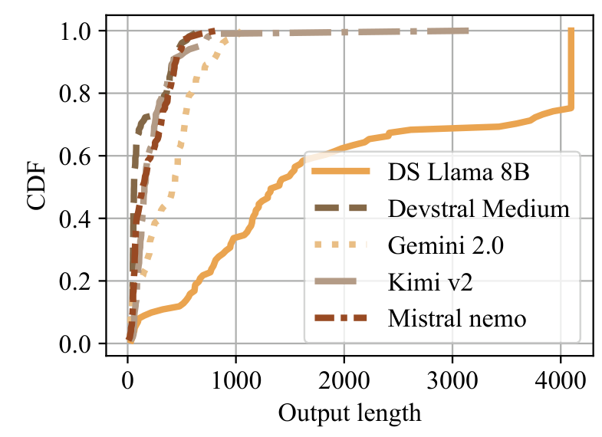
问题背景
方法原理
实验与防御
总结思考
附录
A3
附录：其他结果
其他模型与提示迁移结果
DS R1：低预算下输出已较长
GPT o4：效果随预算变化
MAI DS R1：低预算下与基线有差异
其他模型：源提示迁移效果有限
Notes:
这些是正文没有逐一展开的其他模型与提示迁移结果，应围绕具体提问选择相关子图，不再把所有图重复讲一遍。主讲中的低预算优势和例外都按对应模型解读，同一条源提示在其他模型上的迁移并不普遍有效。若讨论温度，只能说论文在所测设置下仍观察到长输出，不能推成温度越高就一定越脆弱。

Slide 32
问题背景
方法原理
实验与防御
总结思考
附录
A4
附录：结论表述
容易混淆的结论与原文表述
容易混淆之处
本汇报采用的口径
“无限思考”
在 4096 上限内观察长生成；不证明无限过程
“低成本”
按论文当时预算与价格；不等于端到端成本或现价
“跨模型有效”
可对多个模型分别搜索；同一提示不保证普遍迁移
“资源调度”
原文存在抢占重排与终止两种表述，应分别验证
商业 API 进行受控查询；压力实验在获授权的本地部署上进行。
Notes:
这里集中提醒几个原文口径差异：引言写十六张 Ascend、每分钟五条，而图五对应四张 RTX 2080 Ti、每分钟十条，图七对应八张 Ascend 910B、每分钟十条，不能把它们拼成同一个实验；摘要里吞吐降到百分之一和时延增长一百倍的表述，也应放回相应配置再判断。第八节方法段描述额度耗尽后抢占、缓存状态并重新排队，结果段又写达到限制就终止生成并释放资源，两种操作对正常长任务的影响不同，需要分别核验。引言还出现少量可编辑 token 位置和 subgradient 等说法，但第五节具体展开的是随机低维投影、最近邻代理解码和 CMA-ES，因此本汇报按方法节讲述，不补写未交代的 token 选择规则。图三的总括图注与正文的 Llama 低预算例外、图四正文中的 DS R1 与图注中的八模型范围，以及图六对监督微调来源的因果解释，都需要回到实际图表和受控证据，不能扩大结论。伦理说明也明确，商业 API 用于受控查询，压力实验在获授权的私有或高校部署中完成，所以不能说论文使公开商业平台整体宕机。

Slide 33
问题背景
方法原理
实验与防御
总结思考
附录
A5
附录：辅助示例
用一个例子做进一步讲解
① 调两个数
第 10 页
② 找最近词元
第 11 页
③ 只看输出长度
第 12 页
zB = (1, 0)
位置 1：(1,0) → 请
提交文本：请 解释
↓ 固定 A 投影
→
→
黑盒 API
位置 2：(1,1) → 解释
EB = [(1,0), (1,1)]
拼成文本：请 解释
2800 tokens
2 个变量 → 2 个位置各 2 维
在公开模型的示例词表中逐个查找
评分 = 生成 token 数
④ 比较候选，更新下一轮搜索
第 13 页
候选 z
解码文本
输出长度
选择
B、C 入选，下一轮更偏向它们
A = (0, 1)
先 总结
400
未入选
新中心 μ = (1, 0.7)
B = (1, 0)
请 解释
2800
第 2
由 0.7 × C + 0.3 × B 得到
C = (1, 1)
解释 举例
3900
第 1
同时调整采样方向与范围，再试一轮
本例固定映射：(a,b) → [(a,b),(a+b,a−b)]；真实实验采用固定随机矩阵，L=20、m=20。
Notes:
先把第十到十三页看成同一轮搜索：我们只调整两个数，先看候选 B，也就是一和零，通过固定映射得到两个位置向量，分别是一零和一一。然后在公开模型的示例词嵌入表中逐位置找最近词元，得到“请”和“解释”，拼成文本后才交给目标 API，不能直接把向量传给 API。API 返回回答，我们只把生成 token 数作为评分，图中 B 的教学分数是二千八百，A 和 C 则分别是四百和三千九百。按分数选中 B、C 后，用零点七乘 C 加零点三乘 B 得到新中心一和零点七，同时调整采样方向与范围，让下一轮更偏向这些高分候选附近，但不保证每个新候选都更好。方法步骤依据论文第五节，词表、坐标、输出长度和权重均为教学设定，空格仅用于标示两个示例词元，真实分词和真实输出长度要以实际模型为准，论文主实验的提示长度与低维维度均为二十。

